Slide 1
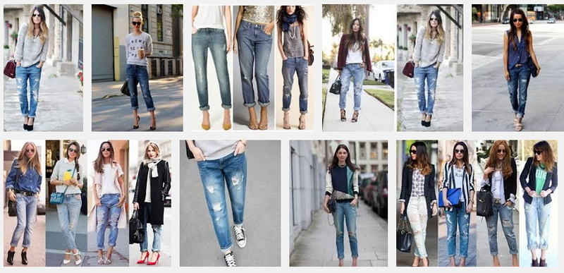
Джинсовий стиль в одязі
Підготувала вчитель трудового навчання
Буцнівської ЗОШ І-ІІІ ст
Мачужак Марія Романівна

Slide 2
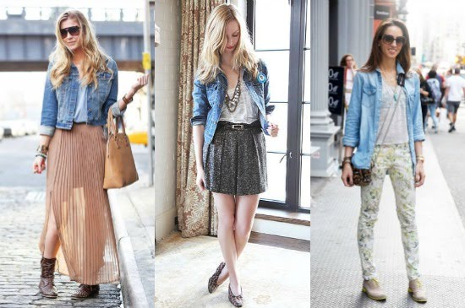
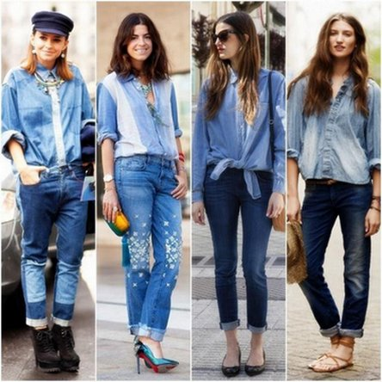
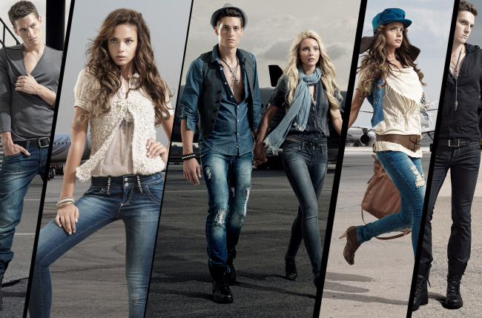
На сьогоднішній день джинсовий стиль - це одяг для спорту і відпочинку, роботи та подорожей, поїздок і прогулянок.

Slide 3
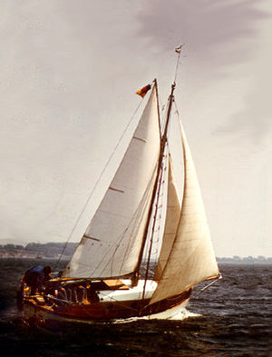
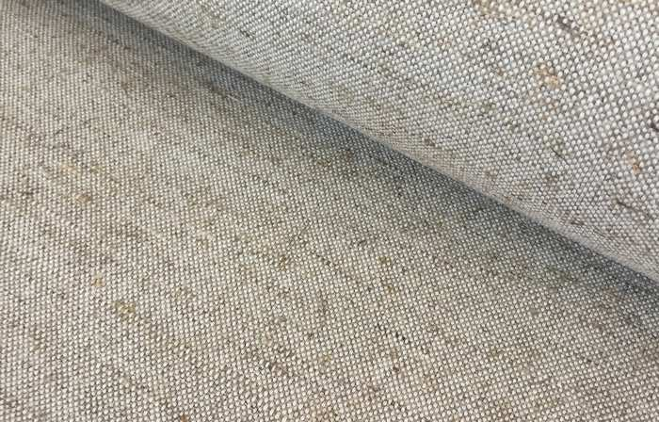
Предком джинсової тканини була парусина, пофарбована в колір індиго і що відрізняється своїми міцними властивостями. З парусини шили намети і вітрила. Містом виготовлення прародителя сучасної джинсової матерії був Ним. Парусину так і називали "тканина з Німа", тобто денім, який і характеризує відому нам джинсову тканину.

Slide 4
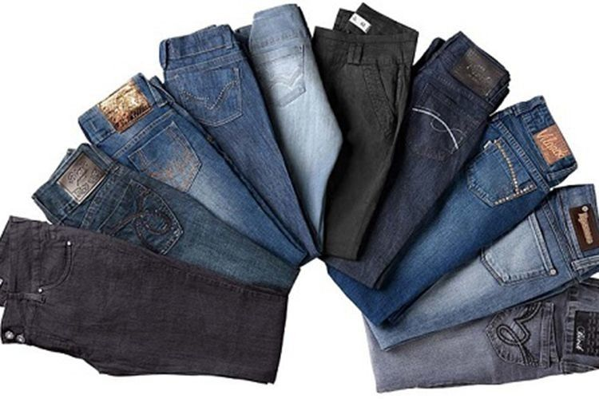
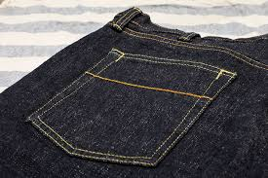
Один баварський підприємець, відомий нам як Леві Страусс, мав величезне бажання заробити величезні статки. Свій шлях він почав з того, що привіз цю тканину в Америку, щоб нашити з неї штанів для золотошукачів, які відчували не меншу потребу в наявності міцних штанів, ніж його жага заробити грошей. З цього моменту і став розвиватися попит на джинсові брюки.
Леві Страусс став враховувати побажання клієнтів, і вдосконалювати моделі джинсів. Крім подвійний строчки джинси відрізнялися міцно пришитими кишенями і петлями для ременя. Страусс запатентував свій власний винахід - наявність металевих заклепок на кишенях, яке і донині відрізняє класичні джинси. Сама назва "джинси" відбулося від порту Генуя - Genoese, в якому замовляв тканину баварський бізнесмен. Злегка перекручена транскрипція цього слова і дала відому донині назву.

Slide 5
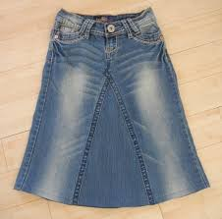
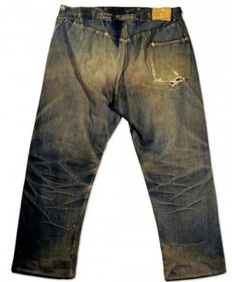
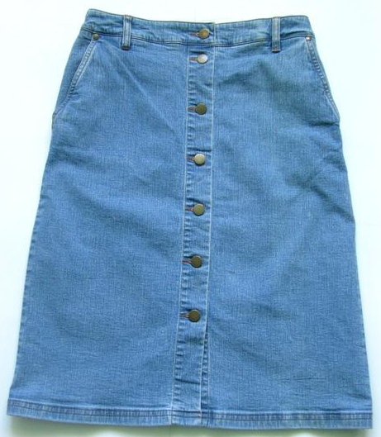
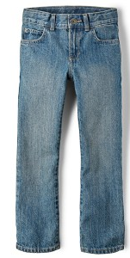
Джинсовий одяг в 90 – ті роки ХХ ст.

Slide 6
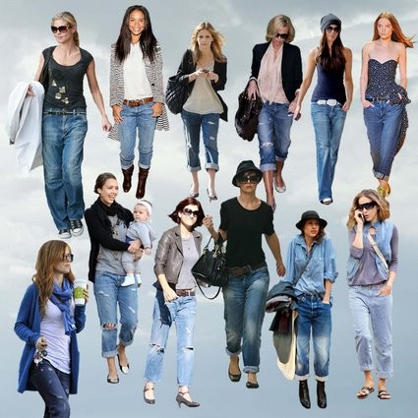
Відтоді джинси не просто видозмінилися, але і перетворилися на найнеобхіднішу, саму зручну, практичну і, без перебільшення, завжди наймоднішу частина гардероба кожного з нас.

Slide 7
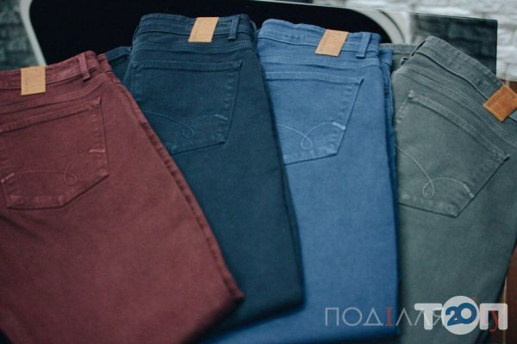
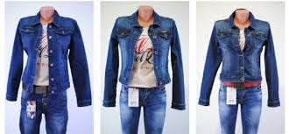
Риси, характерні джинсовому стилю одягу
Джинсовий стиль актуальний поза модою і часом і це, мабуть, найголовніша його риса. Серед аспектів джинсового стилю також можна відзначити: зручність в носінні.
Класичні кольори - індиго і відтінки блакитного. Також актуальне коричневий, чорний і сірий кольори. У показах модельєрів можна зустріти зелений, червоний та інші кольорові тони джинсів.

Slide 8
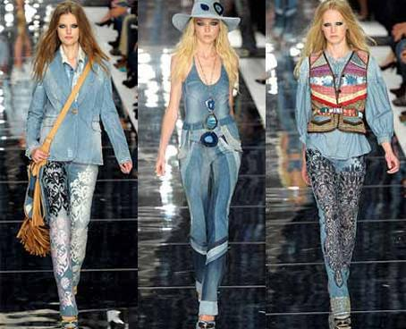
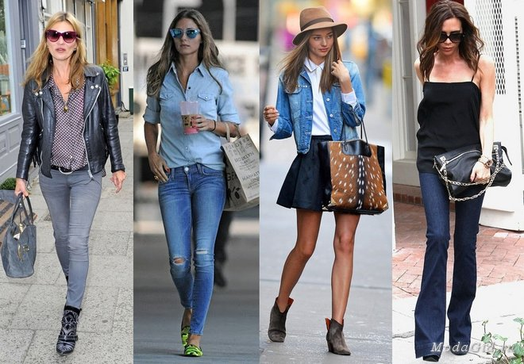
Джинсовий стиль одягу в сучасній моді
У деяких компаніях допустимо носити джинсові костюми та сукні в якості ділового стилю. У гардеробі кожної людини присутні хоча б одні джинси.

Slide 9
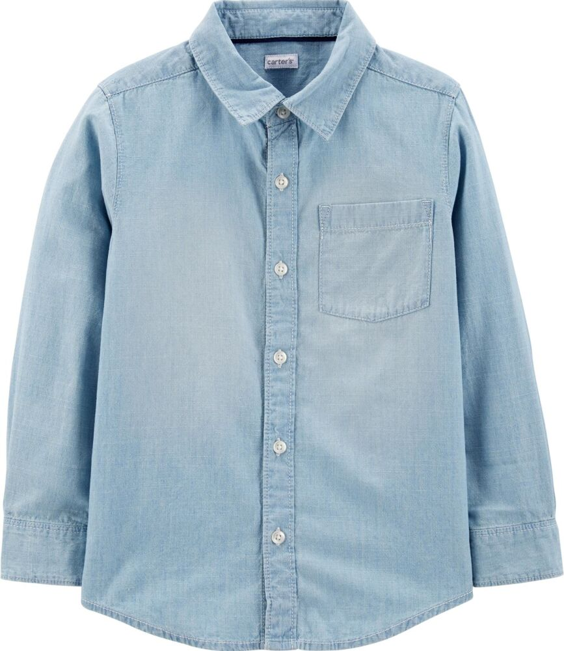
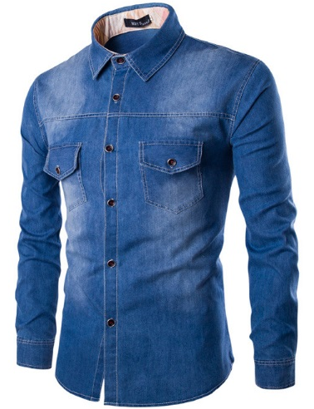
Джинсова сорочка

Slide 10
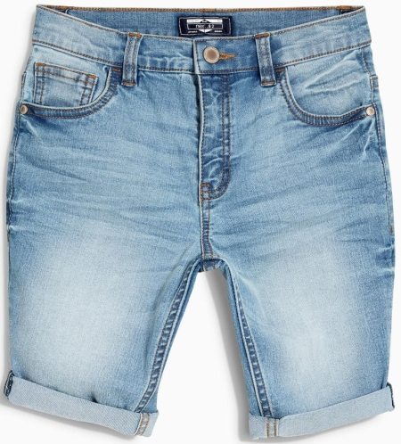
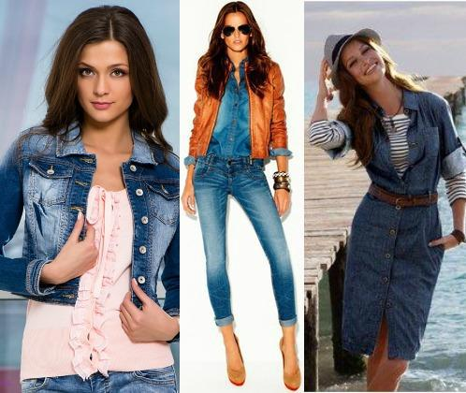
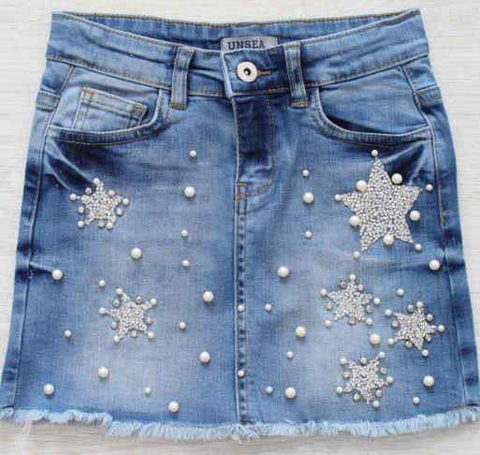
Одяг з джинсу
Джинсові шорти
Джинсове плаття або сарафан
Джинсовий жилет або топ
Джинсова спідниця

Slide 11
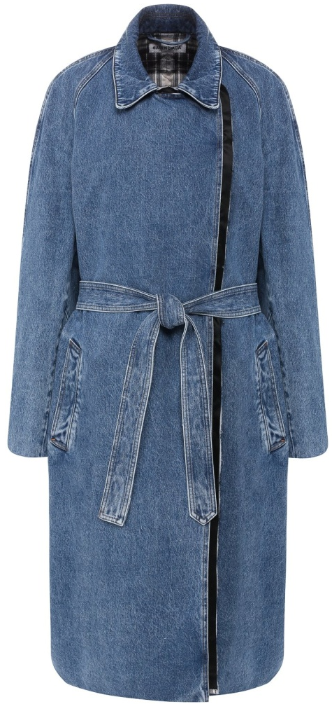
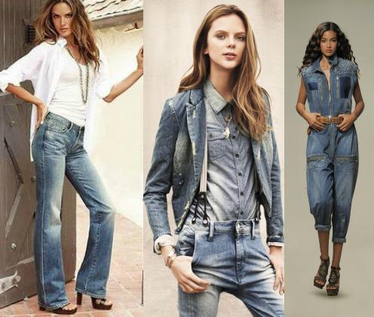
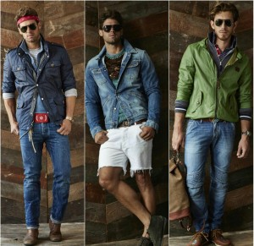
Одяг з джинсу
Джинсове пальто
Джинсовий комбінезон
Джинсові штани і капрі

Slide 12
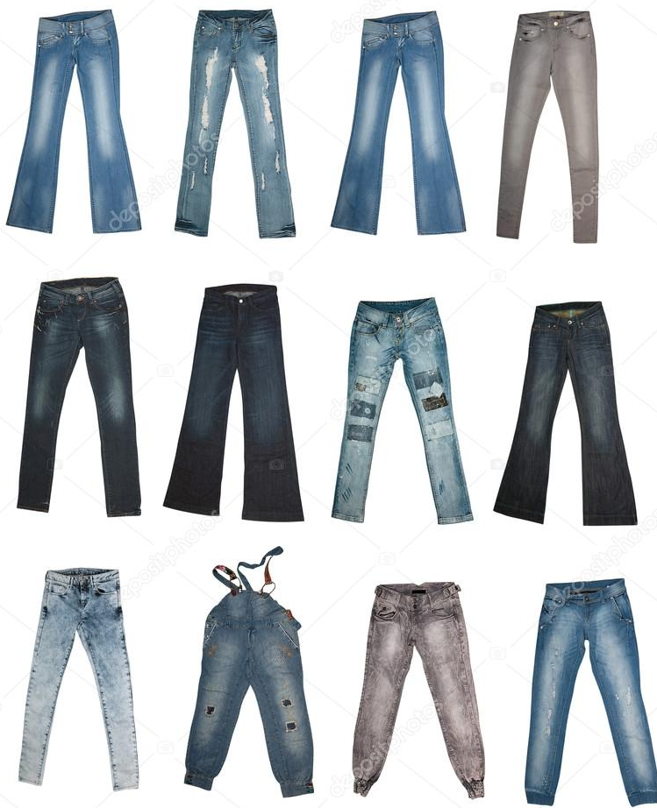
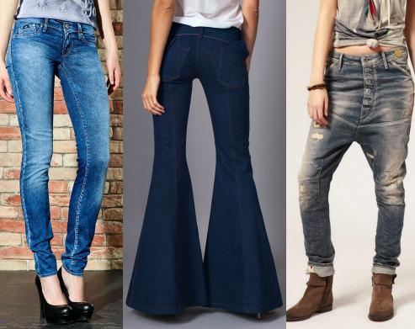
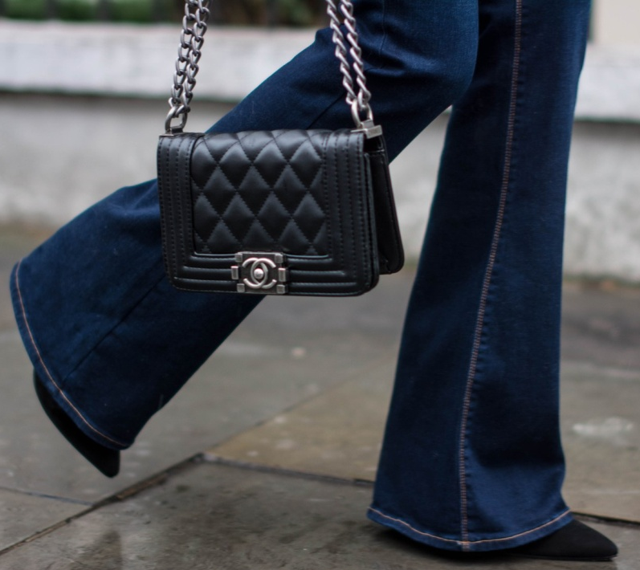
Види джинсів

Slide 13
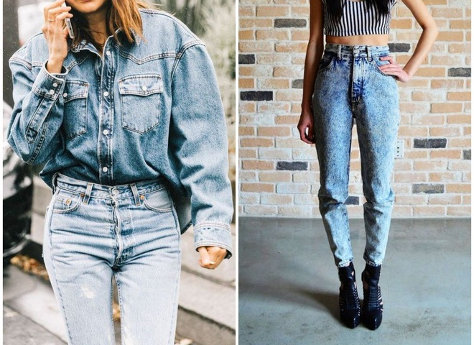
Варений джинсовий одяг
Ще у 80-х роках "варенки" (прокип'ячені тривалий час джинси з метою зміни кольору) були справжнім хітом. Всі ми знаємо, що мода циклічна, і не дивно, що варений денім знову повертається в моду.

Slide 14
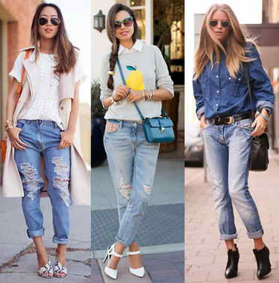
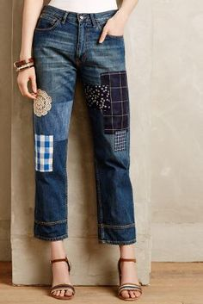
Не відмовляйте собі в задоволенні побалувати себе нарядами в джинсовому стилі. Роблячи вибір на користь цього стилю, Ви купуєте речі, які не втратять своєї актуальності протягом десятка років.

